Slide 1
第一章 电路分析的基本概念和基本定律
重要知识点：
1. 参考方向的概念
2. 功率的计算
3. KCL方程、KVL方程
4. 等效电阻的计算（含受控源）

Slide 2
第二章 电路的一般分析方法
重要知识点：
1. 戴维南模型
2. 诺顿模型
3. 网孔电流分析法
4. 节点电压分析法
5. 叠加定理

Slide 3
叠 加 定 理
电路 定 理
叠加定理 ：在线性电路中，由多个独立电源共同作用在某一支路中产生的电压（或电流）等于电路中每个独立电源单独作用时在该支路产生的电压（或电流）的代数和。

Slide 4
等效电源定理
在电路分析中，若只需求出复杂电路中某一特定支路的电流或电压时，应用等效电源定理计算比较方便。
戴维南定理
诺顿定理

Slide 5
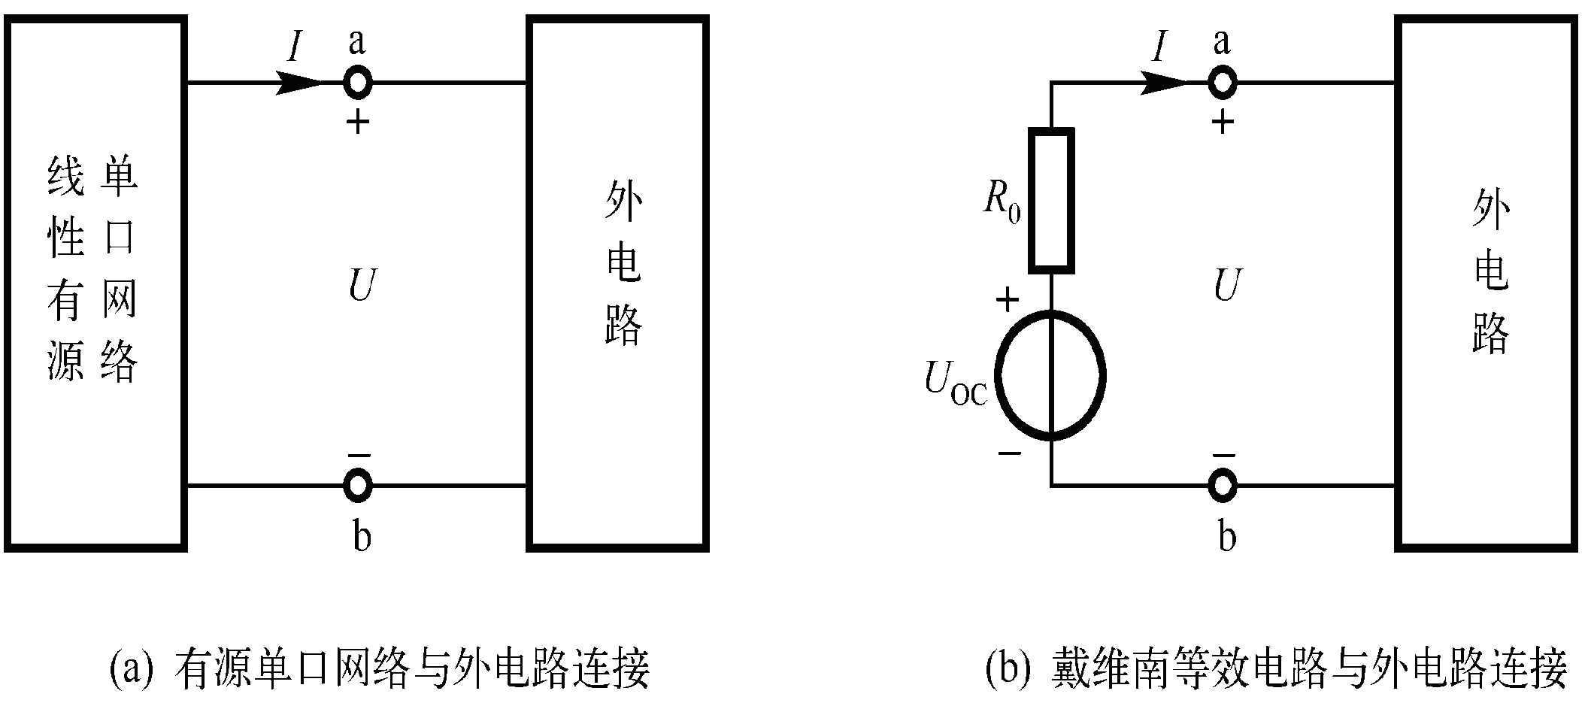
(1) 戴维南定理
戴维南定理：任意一个线性有源单口网络，就其对外电路的作用而言，总可以用一个理想电压源和一个电阻串联的支路来等效

Slide 6
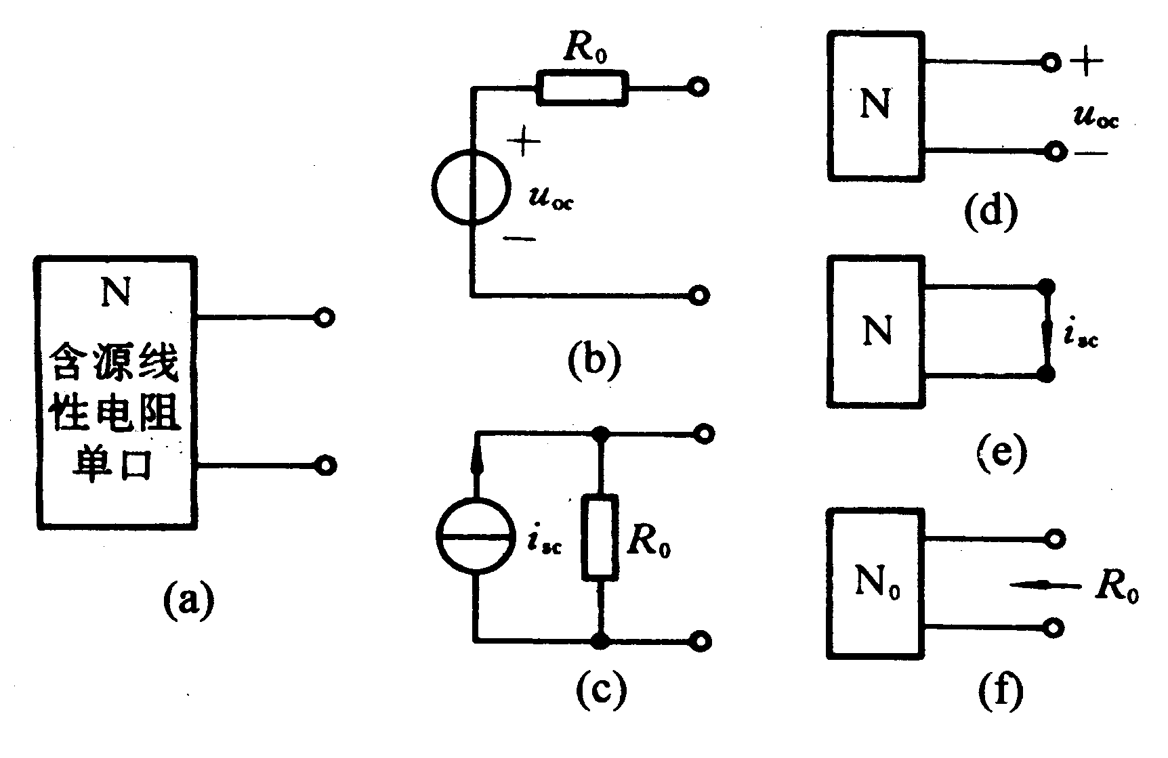
含源线性电阻单口网络的等效电路
只要确定u_{oc},i_{sc}或R_{o} 就能求得两种等效电路。

Slide 7
例 求等效电阻 R_{ab}。(也称输入电阻)
i
a
+
u-
b

Slide 8
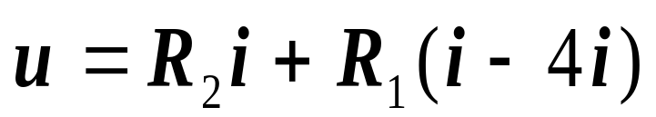
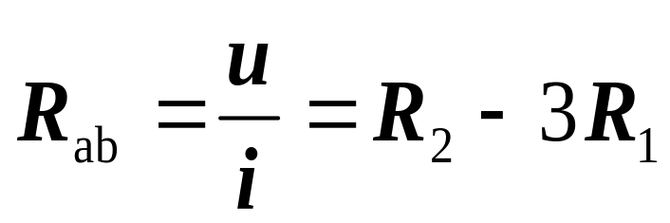
例 求等效电阻 R_{ab}。(也称输入电阻)
解：端口加电压u，设电流 i 。
i
a
+
u-
b
列端口VCR：

Slide 9
第二章 动态电路的暂态分析
重要知识点：
1. 换路定则
2. 零输入响应、零状态响应的概念
3. 全响应的分析

Slide 10
换路定则(或开闭定理)：
1. 若电容中电流不为无穷大，则电容电压不会跳变，即: u_{C}(0 ⁺)= u_{C}(0 ⁻)；
2. 若电感中电压不为无穷大，则电感电流不会跳变，即: i_{L}(0 ⁺) ＝i _{L}(0 ⁻) 。

Slide 11
一阶电路的全响应
全响应：由储能元件的初始储能和独立电源共同引起的响应。
也就是说电路的完全响应等于零输入响应与零状态响应之和。这是线性动态电路的一个基本性质，是响应可以叠加的一种体现。

Slide 12
r(0⁺) ——响应的初始值
r(∞) ——响应的终值(稳态 值)，
τ ——时间常数τ=RC, τ=L/R
三要素：
适用于求全响应,零状态响应,零输入响应。

Slide 13
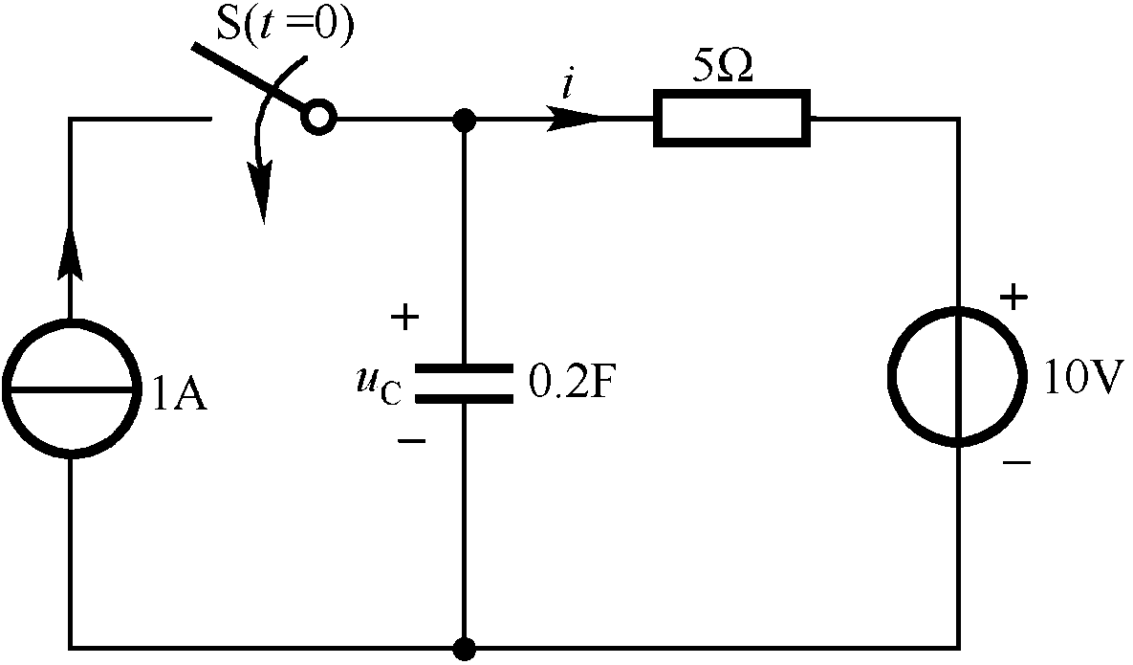


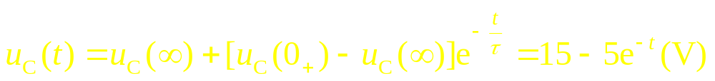
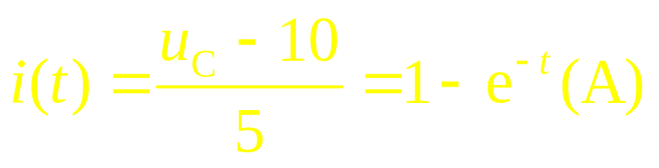
如图所示电路在t=0时闭合，求t>0时的u_{c}及i。
初始值
解
稳态值
u_{c}(∞)＝5×1+10
＝15（V）
时间常数
利用三要素法公式得

Slide 14
第四章 动态电路的暂态分析
重要知识点：
1. 相量的表示方式
2. 阻抗的串并联
3. 谐振的条件
4. 正弦稳态电路功率的计算

Slide 15
正弦量的相量表示
直角坐标形式：A=a₁+ja₂
三角形式： A =a (cosϕ +jsinϕ)
指数形式： A =a e ^{jϕ}
复数的复平面表示
j
极坐标形式： A =a∠ϕ
a₂
a₁=acosϕ a₂=asinϕ
a
ϕ
+1
0
a₁

Slide 16
有效值相量
正弦量有效值与振幅值的关系：
正弦量 f (t) 的有效值相量

Slide 17
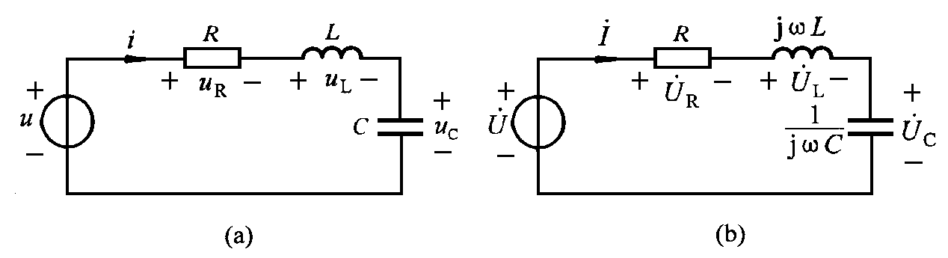
阻抗和导纳的串并联
阻抗串联
分析RLC串联电路
相量模型如图(b)所示。等效阻抗
其中：

Slide 18
当X=X_{L}-X_{C}>0时，θ_{Z}>0，电压超前于电流，电路呈感性，等效为R串联电感； 当X=X_{L}-X_{C} <0时，θ_{Z}<0，电流超前于电压，电路呈容性，等效为R串联电容； 当X=X_{L}-X_{C} =0时，θ_{Z}=0，电压与电流同相，电路呈电阻性，等效为R。

Slide 19
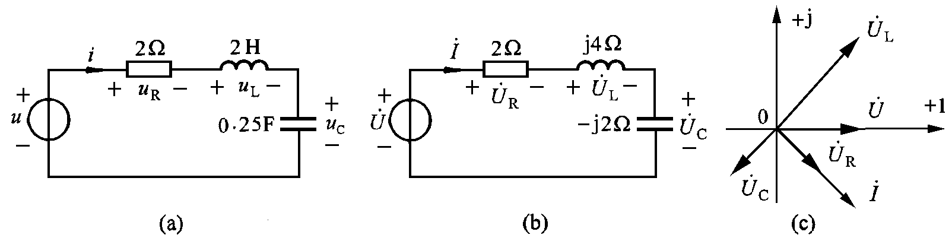
u(t)=10cos2tV。试求i(t), u_{R}(t), u_{L}(t), u_{C}(t)。
解：相量模型如图(b)所示。等效阻抗
相量电流

Slide 20
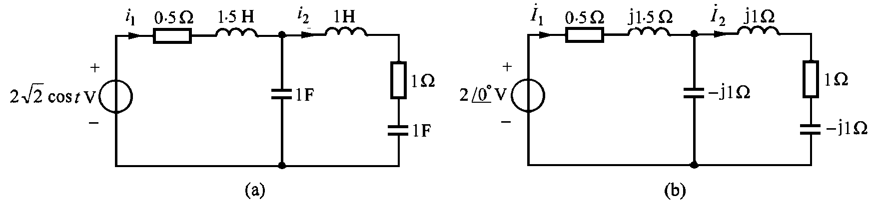
电路工作于正弦稳态，已知电压源电压为 。试求该电压源发出的平均功率。
解：电路的相量模型如图(b)所示。先求出连接电压源单口网络的等效阻抗

Slide 21
用欧姆定律求电流
分流公式求电流
可用以下几种方法求电源发出的平均功率

Slide 22
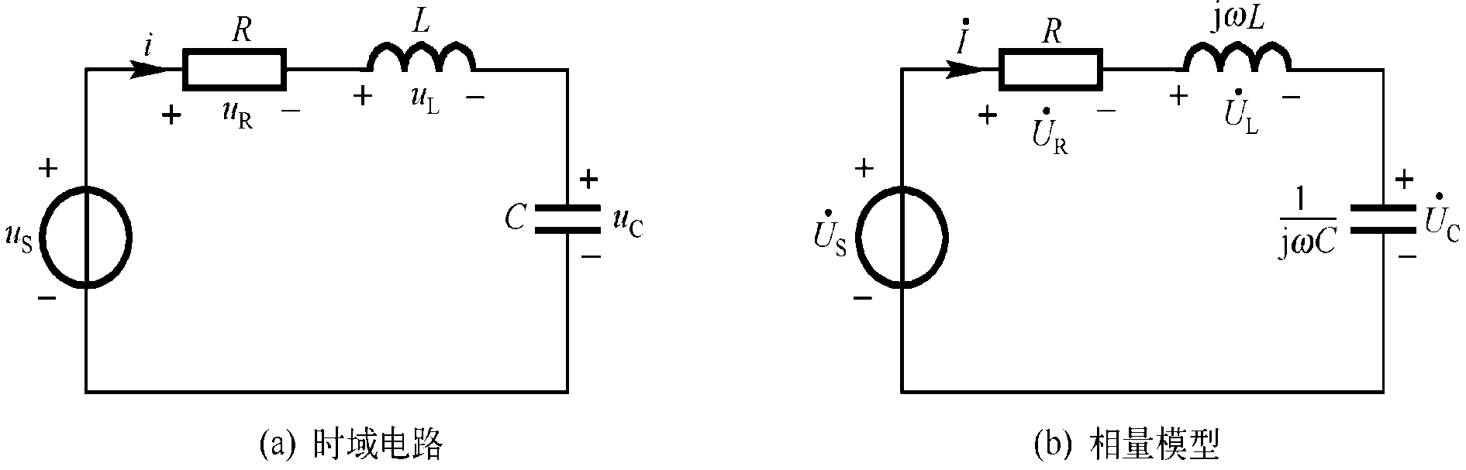
RLC串联谐振
RLC串联电路

Slide 23
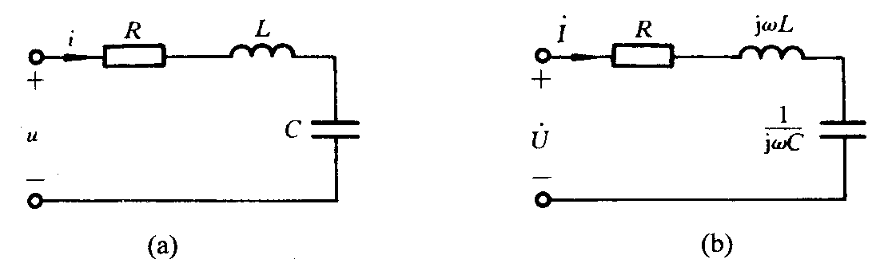
RLC串联谐振条件与谐振特性
阻抗为

Slide 24
谐振条件
当 时，θ_{Z}=0, Z(jω) =R,电压u(t)与电流i(t)相位相同，电路发生谐振。即，RLC串联电路的谐振条件为
谐振频率为
ω₀称为固有谐振角频率，简称谐振角频率.
用频率表示的谐振条件为

Slide 25
特性阻抗——谐振时的感抗或容抗。

Slide 26
第五章 半导体二极管及其基本电路
重要知识点：
1. N型半导体、P型半导体概念
2. 二极管基本模型
3. 二极管限幅电路工作原理

Slide 27
二极管等效电路模型
由于二极管的非线性特性，当电路加入二极管时，便成为非线性电路。实际应用时可根据二极管的应用条件作合理近似，得到相应的等效电路，化为线性电路
近似
非线性
线性
一、二极管的大信号等效电路

Slide 28
一、理想二极管等效电路模型
i
U<0
U≥0
A₂
1
2
B₀
u
C
0
（a) 折线近似特性
（d) 理想电路模型
理想电路模型

Slide 29
二、恒压降等效电路模型
i
U<U_{D(on)}
U≥U_{D(on)}
A′
1
2
U_{D(on)}
B
u
C
0
U_{D(on)}
（a) 折线近似特性
（c) 简化电路模型
恒压降电路模型

Slide 30
三、折线等效电路模型
i
U<U_{D(on)}
U≥U_{D(on)}
A₁
1
2
U_{D(on)}
B
r_{D(on)}
u
C
0
U_{D(on)}
（a) 折线近似特性
（b) 等效电路模型
硅管：U_{D(on)}＝０. 7 V 锗管：U_{D(on)}＝０. 3 V
折线电路模型

Slide 31
二极管限幅电路
u_{i}/V
5
R
0
t
V
-5
u_{i}
u_{o}
u_{o}/V
2V
E
2.7
0
t
-5
(a)电路
(b) 输入、输出波形关系
二极管上限幅电路及波形

Slide 32
判别原则：u_{i}-E≥U_{D(ON)} 时, V 导通，否则截止。
即：
① 当u _{i} ≥ 2.7V, V导通，u_{o}=E+0.7=2.7 V
② 当u _{i} <2.7V时, V截止，即开路，u_{o} = u _{i} 。

Slide 33
第六章 晶体管及其放大电路
重要知识点：
1. 放大、截至、饱和工作状态分析
2. 放大电路失真的分析
3. 共射放大电路、共集放大电路的分析

Slide 34
晶体管电路如下图所示。已知β=100，试判断晶体管的工作状态。
R
2K Ω
C
R
B
500KΩ
R
1KΩ
E
U
12V
CC
U
5V
BB

Slide 35
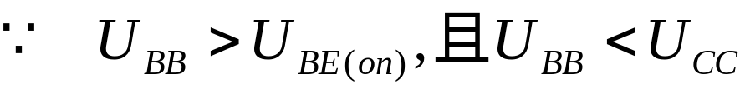
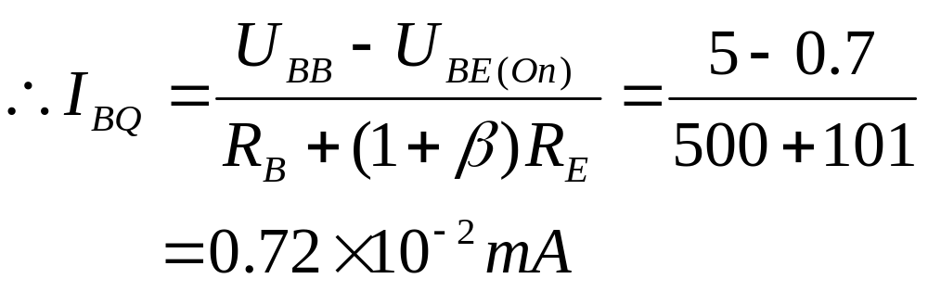
1.先判断晶体管是否截止：
R
2K Ω
C
R
B
500KΩ
R
1KΩ
∴晶体管不截止；
E
U
CC
12V
U
BB
5V
2.再判断晶体管是放大还是饱和状态：
∵ U_{BB} - U_{BE(on)} =I_{BQ}R_{B}+(1+β)I_{BQ}R_{E}

Slide 36
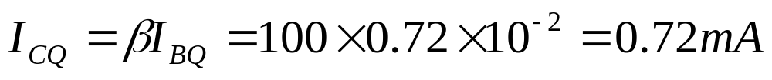
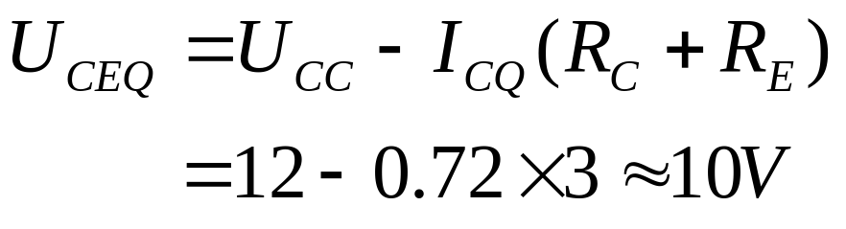
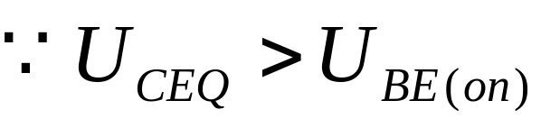
R
2K Ω
C
R
B
500KΩ
R
1KΩ
E
U
12V
CC
U
5V
BB
∴晶体管处于放大状态；

Slide 37
①只适用小信号交流分析
②只针对低频
i_{c}
i_{b}
i_{c}
B
C
C
+
+
+
i_{b}
r_{be}
βi_{b}
B
u_{ce}
u_{be}
u_{ce}
+
u_{be}
-
-
-
-
E
E
B、E间可用r_{be}等效代替。
C、E间可用受控电流源i_{c}=βi_{b}等效代替。

Slide 38
3 交流参数指标计算
1）计算电压放大倍数
U
CC
R
2）输入电阻R_{i}
R
C
C
B1
＋
2
3）输出电阻R_{o}
C
1
＋
＋
＋
R
R
s
L
U
R
o
＋
U
B2
C
＋
i
E
U
R
E
s
－
－
－
共射极放大器
(a)电路

Slide 39
第一步：首先根据直流通路以及直流大信号等效电路求解出放大器的静态工作点。
第二步：画放大器的交流通路。然后将通路中的晶体管用等效小信号模型（微变等效电路）代替，再计算交流参数指标。

Slide 40
U
CC
R
R
C
C
B1
2
C
1
＋
＋
R
s
R
u
L
o
＋
u
R
B2
C
＋
i
E
u
R
E
s
－
－
－
(a)电路
＋
＋
＋
R
R
·
s
·
L
U
R
o
＋
U
B2
R
·
i
C
U
R
s
B1
－
－
－
交流通路

Slide 41
＋
＋
＋
R
R
·
s
·
L
U
R
o
＋
U
B2
R
·
i
C
U
R
s
B1
－
－
－
交流通路
·
·
·
·
I
i
I
b
I
c
I
o
b
c
＋
＋
R
R
B2
s
R
B1
·
R
·
U
r
·
r
C
U
＋
i
be
βI
ce
R
o
·
b
L
U
s
－
－
－
e
微变等效电路
R
R
i
o

Slide 42
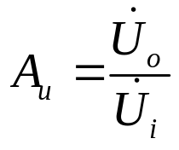
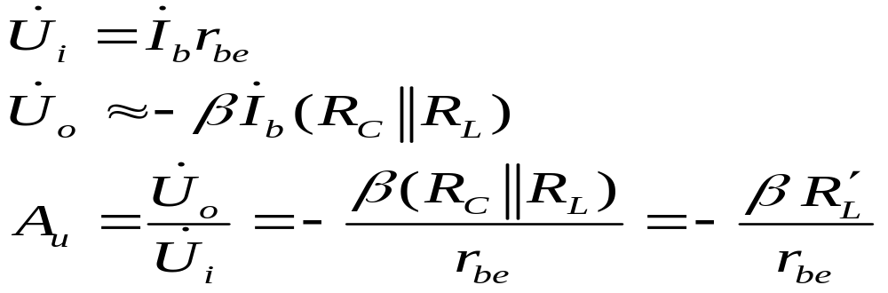
·
·
·
·
I
I
I
I
i
b
b
c
c
o
＋
＋
R
R
s
R
B2
B1
R
·
r
C
·
＋
U
be
·
r
R
U
·
i
βI
ce
L
o
U
b
s
－
－
－
e
R
R
i
o
1）电压放大倍数
输出、输入
电压反相

Slide 43
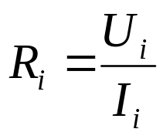
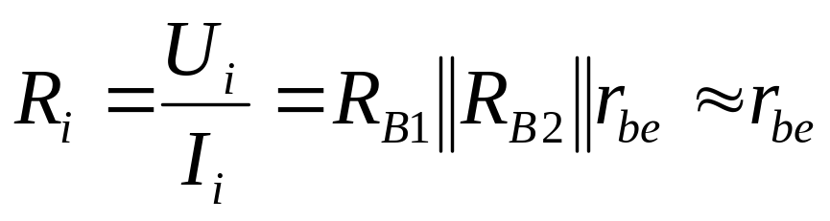
即从放大器输入端看进去的电阻：
·
·
·
·
I
i
I
b
I
c
I
o
b
c
＋
＋
R
R
R
B2
s
B1
R
·
r
C
·
＋
U
be
·
r
R
U
·
i
βI
b
ce
L
o
U
s
－
－
－
R
e
R
i
o
R_{i}表征放大器从信号源获得信号的能力。

Slide 44
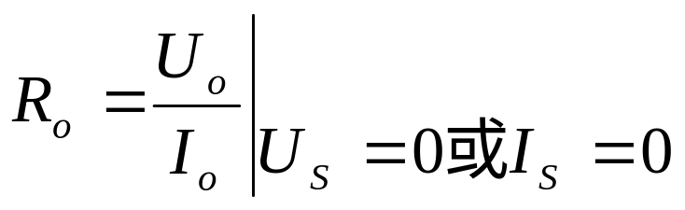
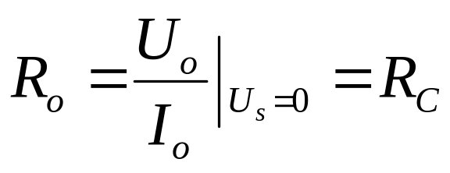
即从放大器输出端看进去的电阻：
·
·
·
·
I
i
I
b
I
c
I
o
b
c
＋
＋
R
R
R
B2
s
B1
R
·
r
C
·
＋
U
be
·
r
R
U
·
i
βI
b
ce
L
o
U
s
－
－
－
R
e
R
i
o
R_{o}是一个表征放大器带负载能力的参数。

Slide 45
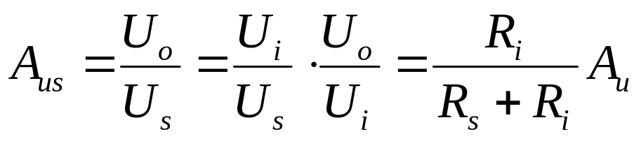


4） 源电压放大倍数A_{us}
若R_{i}>>R_{s} ，则：

Slide 46
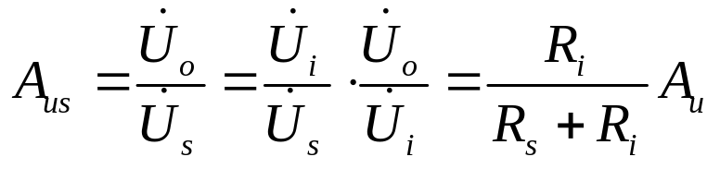


4）源电压放大倍数A_{us}
·
·
·
·
I
I
I
I
i
b
b
c
c
o
＋
＋
R
R
s
R
B2
B1
R
·
r
C
·
＋
U
be
·
r
R
U
·
i
βI
ce
L
o
U
b
s
－
－
－
e
R
R
i
o
若R_{i}>>R_{s} ,则：

Slide 47
基本共集放大电路（射极输出器）
U
CC
R
B1
C
1
＋
C
R
＋
2
s
＋
U
R
B2
i
U
U
R
R
o
s
E
L
－
－
电路

Slide 48
U
CC
R
B1
C
1
U
CC
R
B1
＋
C
R
＋
2
s
＋
u
R
B2
i
u
u
R
R
o
R
s
E
L
B2
－
R
E
－
电路
i_{c}
直流通路
i_{i}
i_{b}
R_{s}
+
u_{o}
₋
+
₋
R_{B}
R_{E}
R_{L}
交流等效电路

Slide 49
i_{c}
i_{i}
i_{b}
R_{s}
+
u_{o}
₋
交流等效电路
+
₋
R_{B}
R_{E}
R_{L}
I
i
I
b
I
c
b
c
＋
r
βI
b
R
s
be
e
U
i
R
I
＋
B2
I
o
R
e
U
s
B1
－
R
E
R
L
(c)微变等效电路
－
R
i
R
i
′
R
o

Slide 50
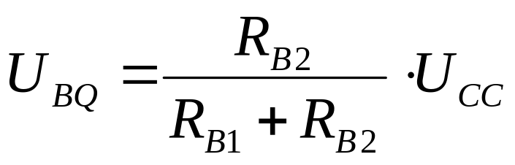
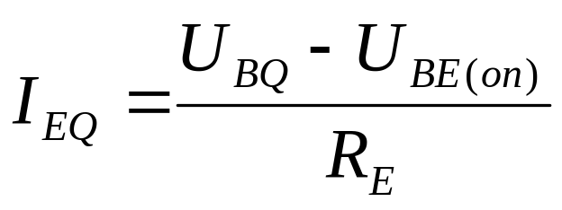
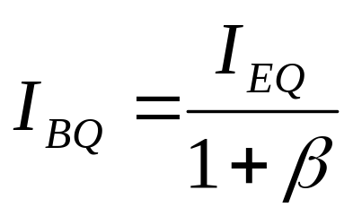
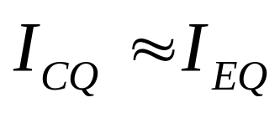

一.静态分析
U
CC
R
B1
R
B2
R
E
直流通路

Slide 51
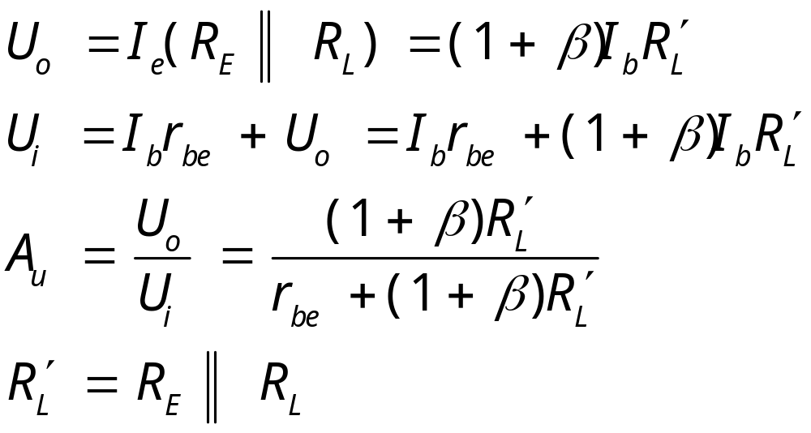
二.动态分析
I
i
I
b
I
c
b
c
＋
1.电压放大倍数A_{u}
r
βI
b
R
s
be
e
U
R
I
＋
i
B2
I
o
R
e
U
s
B1
－
R
E
R
L
－
R
i
R
i
′
R
o
式中：
A_{u}<1，且接近1，而且U_{o}与U_{i}同相。所以也称为射极跟随器。

Slide 52
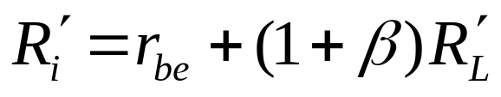
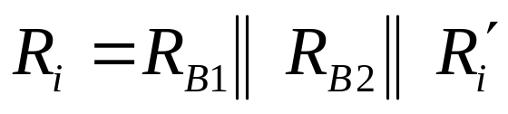


I
i
I
b
I
c
b
c
2.输入电阻R_{i}
＋
r
βI
b
R
s
be
e
U
i
R
I
＋
B2
I
o
R
e
U
s
B1
－
R
E
R
L
－
R
i
R
i
′
R
o
R_{i}’显著增大，所以共集电极电路的具有高输入电阻的特性。

Slide 53
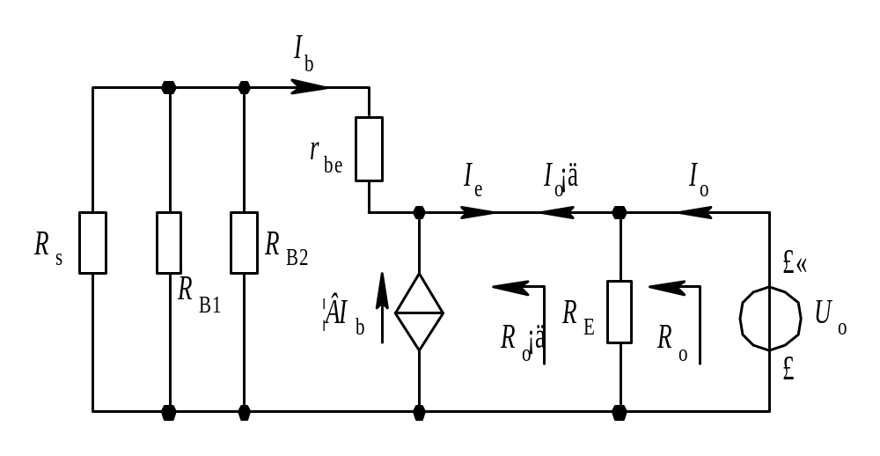
3.输出电阻R_{o}
I
I
I
i
b
b
c
c
＋
r
βI
b
R
s
be
e
U
i
R
I
＋
B2
I
o
R
e
U
s
B1
－
R
E
R
L
－
R
i
R
i
′
R
o

Slide 54
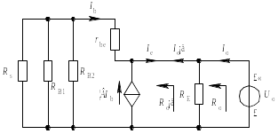
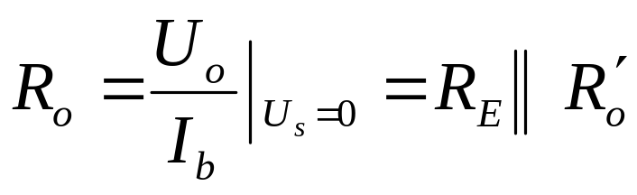
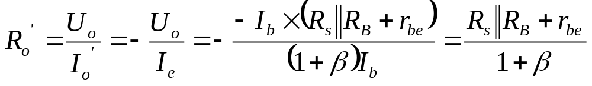
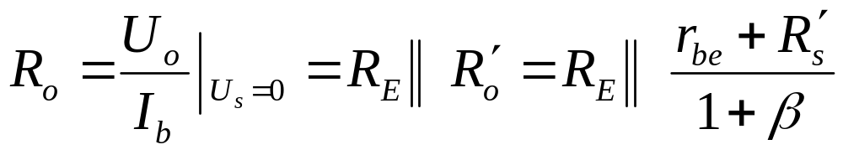
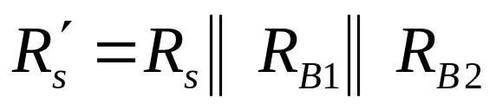
式中：

Slide 55
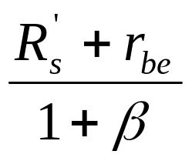


是基极支路的电阻折合到射极的等效电阻
输出电阻小。

Slide 56
第七章 集成运放及其放大电路
重要知识点：
1. 理想运放的特点
2. 反馈类型的判断

Slide 57
理想集成运算放大器
由于运放具有开环放大倍数很大，输入电阻高，输出电阻低等特性，在分析时常将其理想化，称为理想运放。
差模电压增益 | A_{ud}=∞ | 差模输出电阻 | R_{od}=0
差模输入电阻 | R_{id}= ∞ | 输入偏置电流 | I_{IB}=0
共模抑制比 | K_{CMR}= ∞ | 失调电流 | I_{IO}=0
频带宽度 | BW_{-3dB}= ∞ | 失调电压 | U_{IO}=0
转换速率 | S_{R}= ∞ | 失调电流温漂 | dI_{IO}/dT=0
噪声电压 | U_{N}= 0 | 失调电压温漂 | dU_{IO}/dT=0

Slide 58
R_{f}
R_{i}
R_{i}
+
∞
u_{i}
A
+
+
∞
u_{o}
u_{i}
A
+
+
+
u_{o}
R_{f}
R₂
R₂
(a)
(b)
a.电压并联负反馈
b.电压串联负反馈
R_{f}
R₁
R_{i}
+
∞
∞
u_{i}
A
+
+
+
+
u_{o}
u_{i}
+
A
R_{L}
u_{o}
R₂
R_{L}
R_{f}
(c)
(d)
c.电流串联负反馈
d.电流并联负反馈

